Slide 1
人资项目
员工管理(二)

Slide 2
列格式化属性处理聘用形式
过滤器处理时间格式
el-switch 处理账号状态
封装导入组件
分析导入代码逻辑
实现员工导入

Slide 3
列格式化属性处理聘用形式
一
列表中的聘用形式/入职时间和账户状态需要进行显示内容的处理
枚举数据的说明
使用列格式化属性+枚举数据处理聘用形式

Slide 4
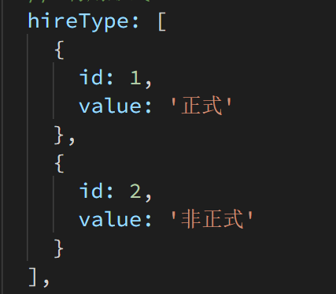
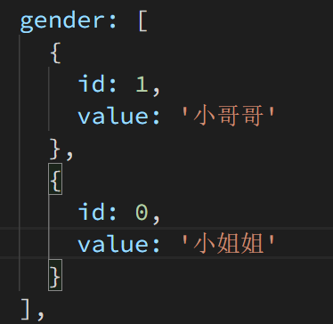
枚举数据的说明
所谓枚举就是把可能的值和标识一一列举出来
可以方便地管理和转换
标识符和对应的变量值

Slide 5
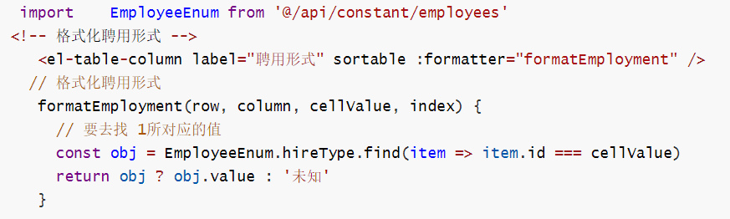
处理聘用形式
使用列格式化属性+枚举数据处理聘用形式

Slide 6
过滤器处理时间格式
二
针对入职时间，我们可以采用作用域插槽进行处理
过滤器基本用法
引入所有预设过滤器
统一注册过滤器

Slide 7
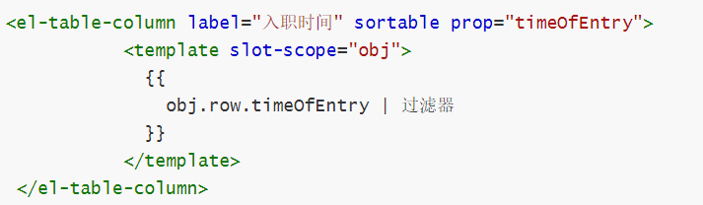
过滤器的基本用法

Slide 8
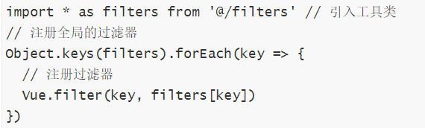
引入并注册预设过滤器
问题来了，过滤器从哪里呢？当然可以自己编写, 这个项目当中, 已经为大家预先创建了大量过滤器, 可以直接拿进来使用
在`资源/过滤器`中，我们提供了若干工具方法，我们可以将其转化成过滤器，首先将其拷贝到`src`
在`main.js`中将工具方法转化成过滤器

Slide 9
el-switch 处理账号状态
三
现在剩下一个账号状态, 使用开关组件处理即可

Slide 10
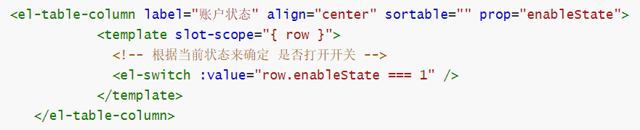

Slide 11
封装导入组件
四
首先封装一个类似的组件，首先需要注意的是，类似功能，vue-element-admin已经提供了，我们只需要改造即可
这个导入组件, 不一定只用在员工导入, 所以创建一个公共页面处理导入功能

Slide 12
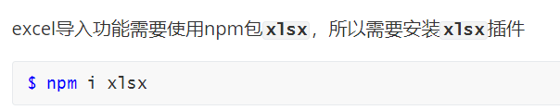
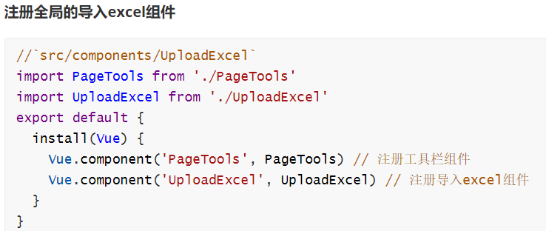
创建全局组件
将vue-element-admin提供的导入功能新建一个组件，位置： `src/components/UploadExcel`

Slide 13
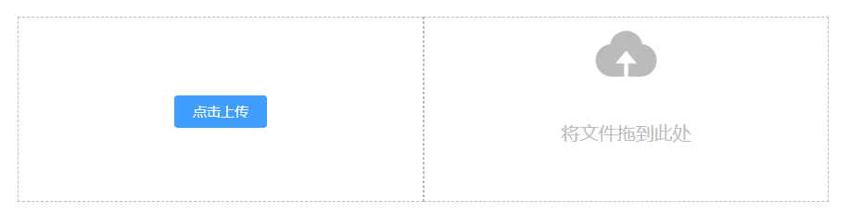
修改样式和布局
根据讲义提供的代码, 修改样式如下

Slide 14
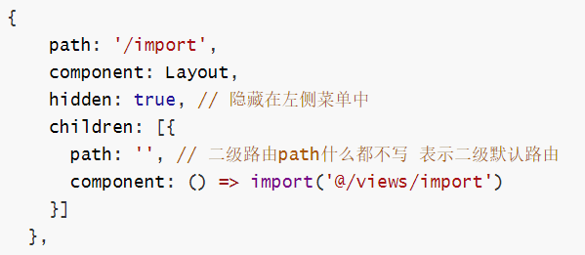
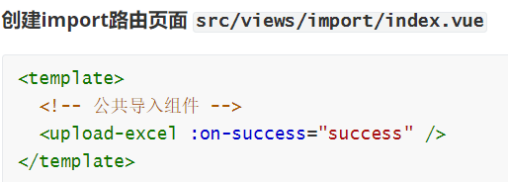
建立导入的页面
新建一个公共的导入页面，挂载到静态路由 `src/router/index.js` (不属于带权限模块)

Slide 15
分析导入代码逻辑
五
接口的数据要求
组件获取的数据格式

Slide 16
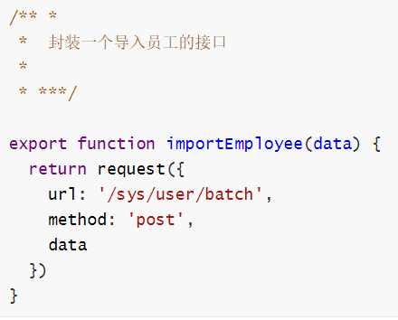
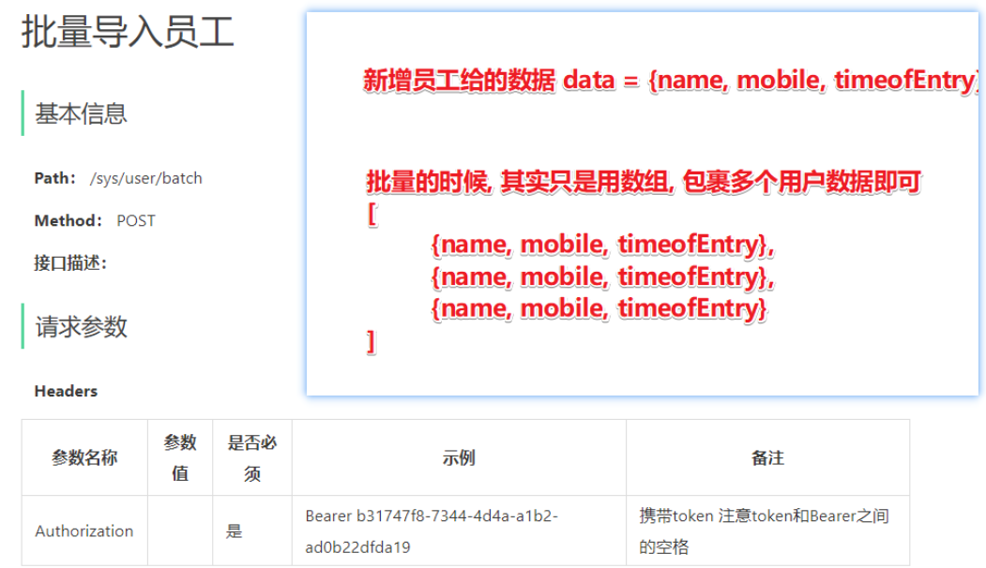
接口数据格式
后台需要的数据结构如下

Slide 17
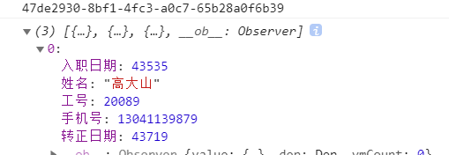
组件获取的数据格式
数据能够获取, 但是跟 api 接口需求不一致
1. 数组包裹用户对象, 这是对的
2. key 都是中文
3. 日期是个 5 位数

Slide 18
实现员工导入
六
中英文 key 的转换
日期格式的转换
完成导入测试

Slide 19
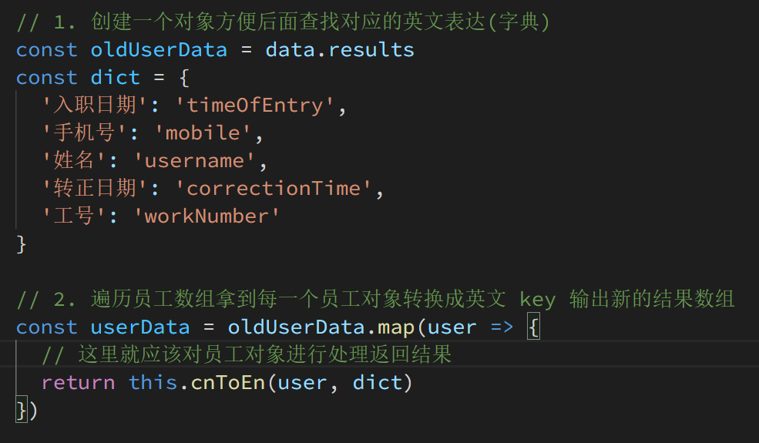
中英文 key 的转换
1. 准备源数据
2. 准备字典
3. 遍历用户数组获取用户对象

Slide 20
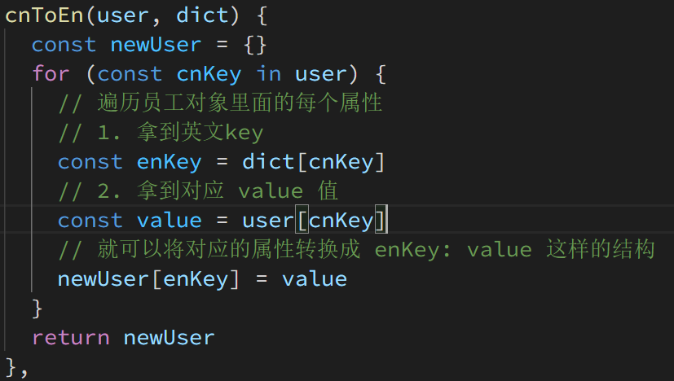
4. 针对每个用户转换成 英文 key 的数据格式

Slide 21
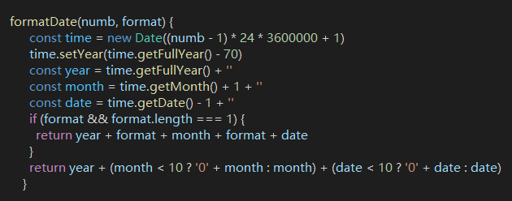
日期格式的转换
当excel中有日期格式的时候，实际转化的值为一个数字，我们需要一个方法进行转化

Slide 22
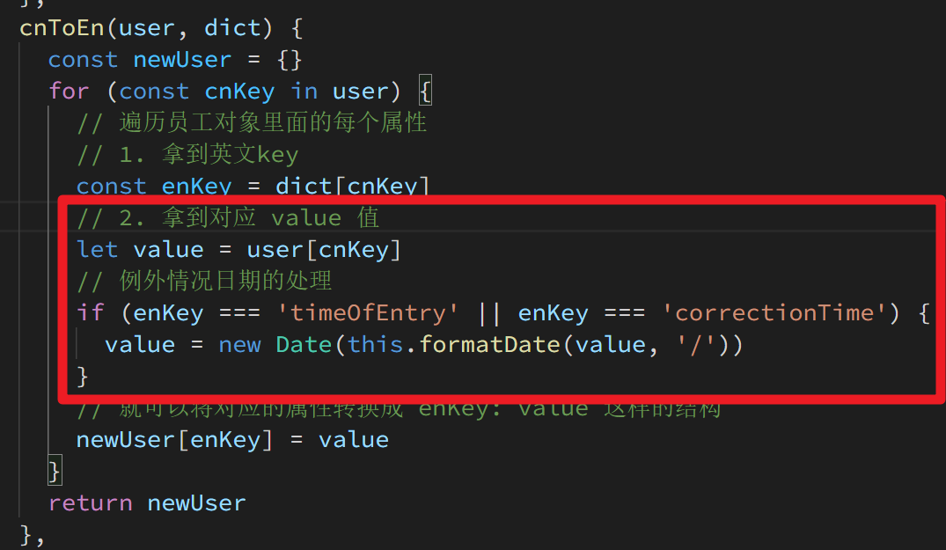
在转换中英文 key 的函数, 对日期进行特殊处理

Slide 23
完成导入测试
数据转换完毕以后, 发送请求即可, 几点补充
1. 注意测试前修改手机号, 相同手机号会报错系统繁忙
2. 员工页点击按钮跳转到导入页
3. 导入完毕回退到员工页面

